Slide 1
Angebote gegen Einsamkeit
Stadtbücherei Penzberg
Ilka Heissig
Leitung

Slide 2
Angebote gegen Einsamkeit
Was ist Einsamkeit ?
Einsamkeit beschreibt die „unangenehme und subjektive Erfahrung,
die empfunden wird, wenn die eigenen sozialen Beziehungen entweder
quantitativ oder qualitativ als unzureichend empfunden werden“.
Institut für Sozialarbeit und Sozialpädagogik e.V.
Ilka Heissig
Leitung

Slide 3
Angebote gegen Einsamkeit
Ilka Heissig
Leitung

Slide 4
Angebote gegen Einsamkeit
Veränderte Aufgaben von öffentlichen Büchereien
Aufenthaltsräume und –Qualität schaffen
Begegnungsmöglichkeit bieten
Teilhabe und Ansprache ermöglichen
Niedrigschwellig sein
Ilka Heissig
Leitung

Slide 5
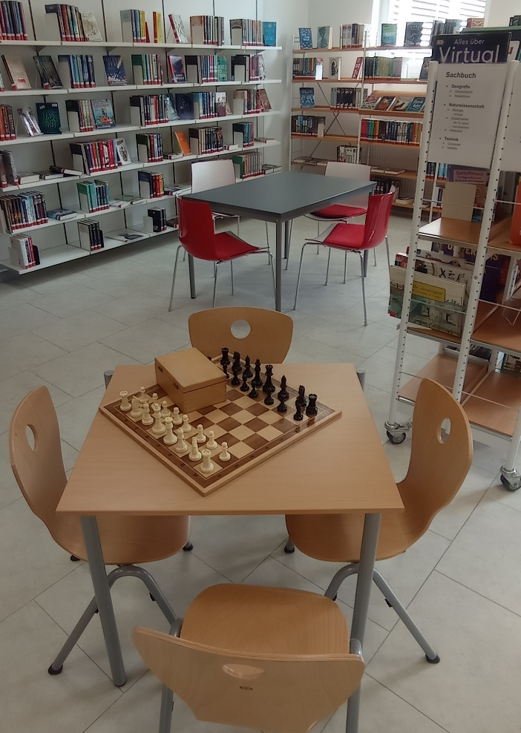
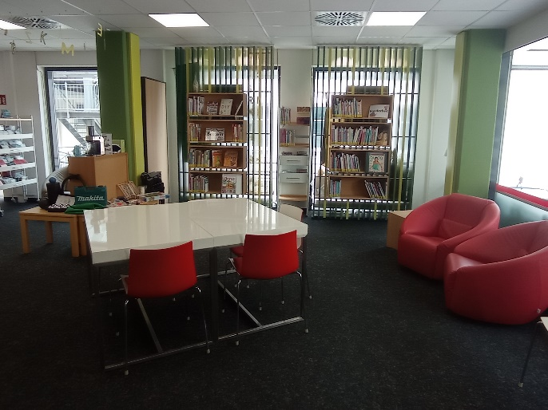
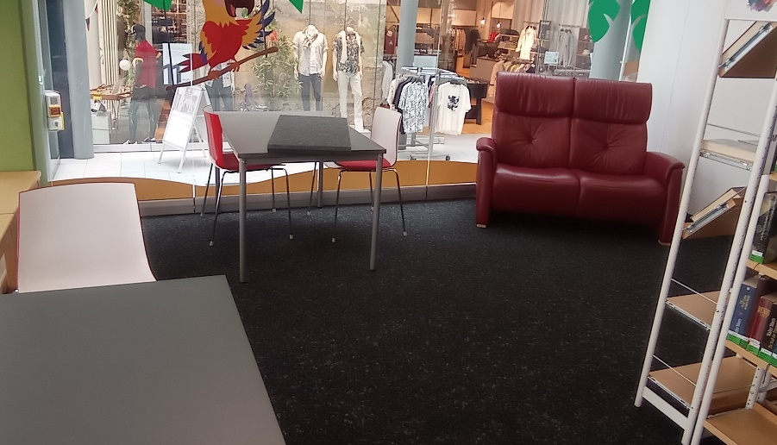
Angebote gegen Einsamkeit
Aufenthaltsräume schaffen
Ilka Heissig
Leitung

Slide 6
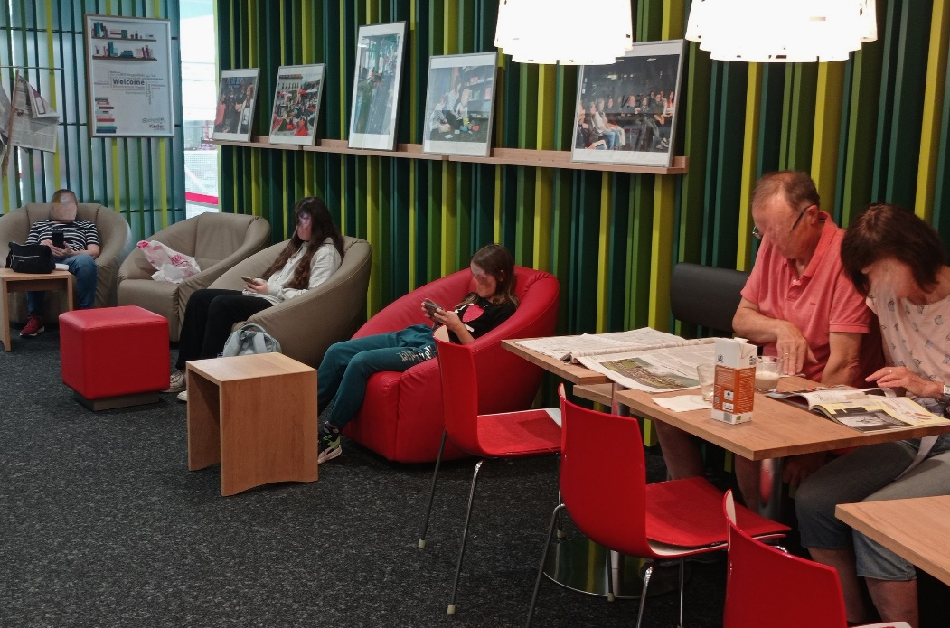
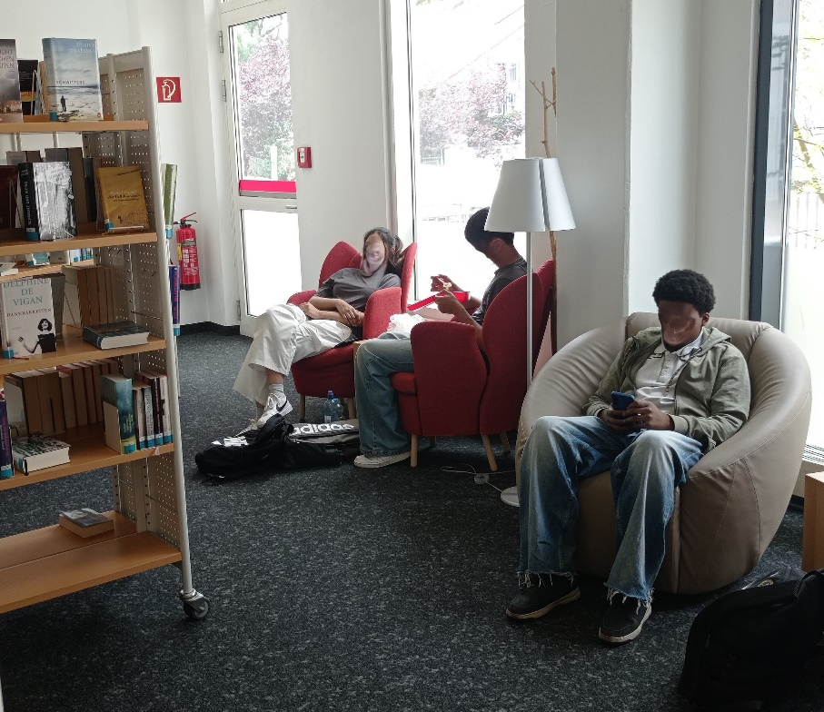
Angebote gegen Einsamkeit
Aufenthaltsqualität schaffen
Ilka Heissig
Leitung

Slide 7
Angebote gegen Einsamkeit
Beispiele der Stadtbücherei Penzberg
Ilka Heissig
Leitung

Slide 8
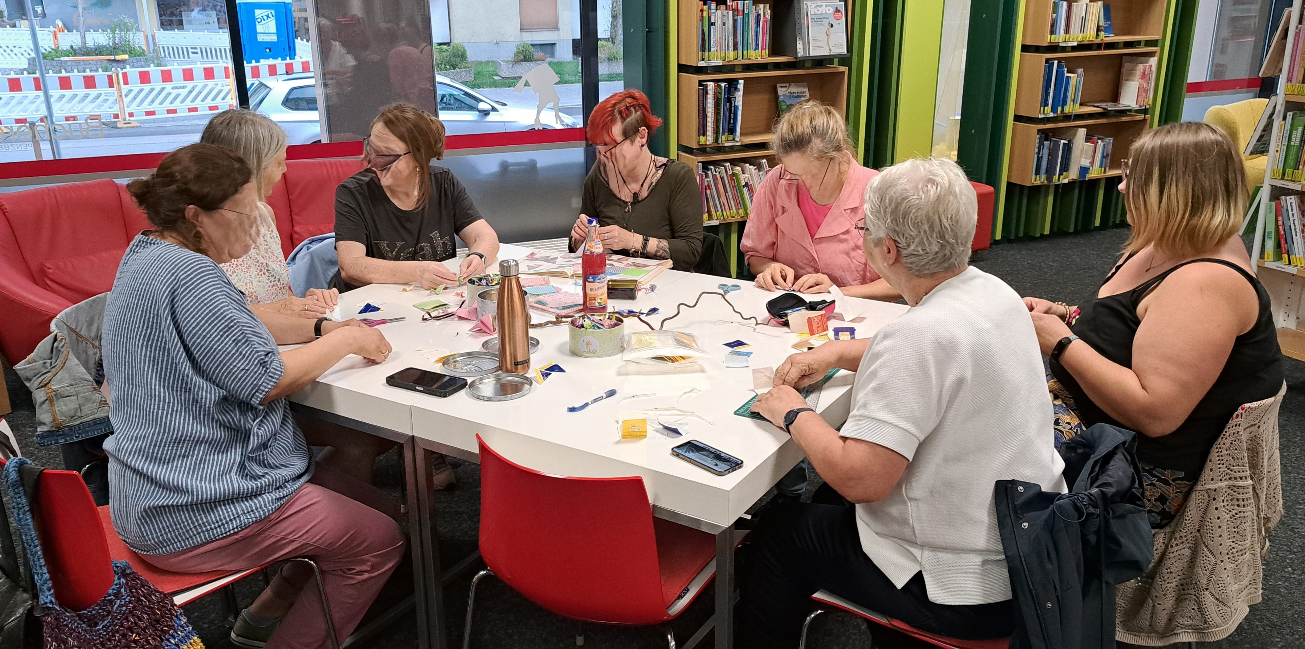
Angebote gegen Einsamkeit
HandAktiv-Treff
Ilka Heissig
Leitung

Slide 9
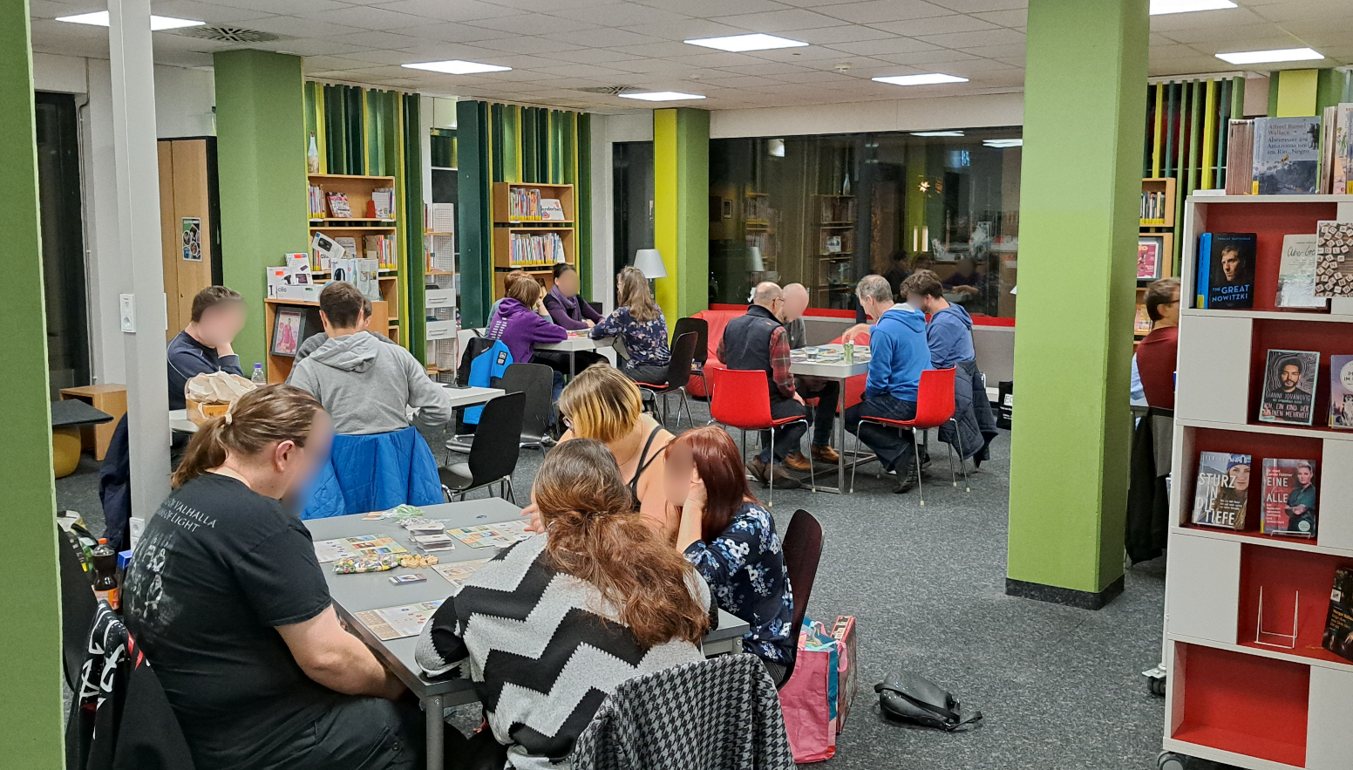
Angebote gegen Einsamkeit
Freitagsspieler
Ilka Heissig
Leitung

Slide 10
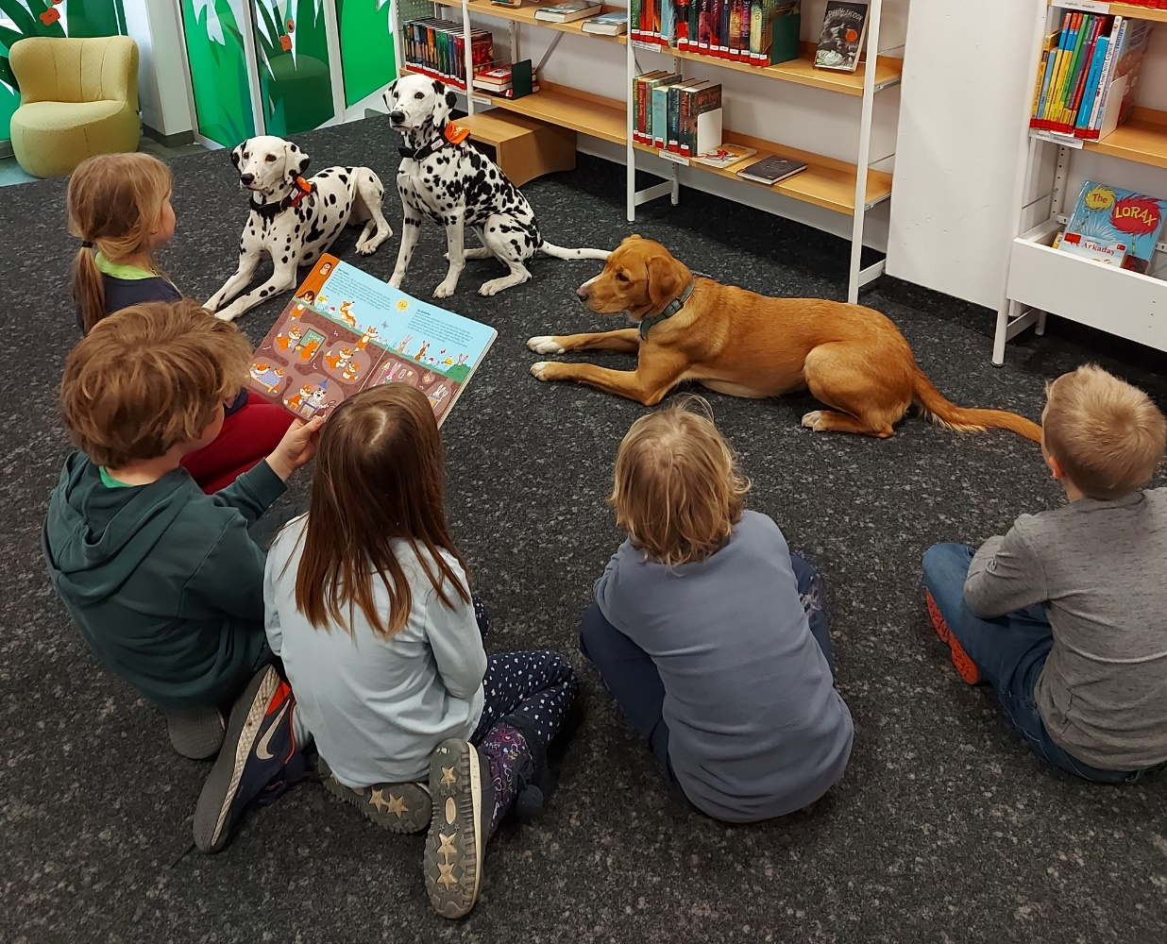
Angebote gegen Einsamkeit
Lesekreis
Ilka Heissig
Leitung

Slide 11
Angebote gegen Einsamkeit
Umsetzung für Büchereien
Offen für alle
wenig Aufwand -> von Akteuren organisiert
Ohne Anmeldung
Büchereimitgliedschaft keine Voraussetzung
Anfangsinvestition = Werbung!
Ilka Heissig
Leitung

Slide 12
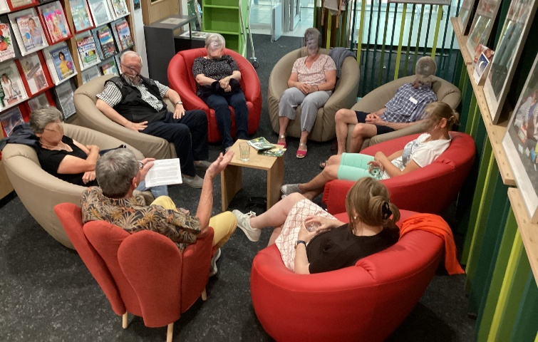
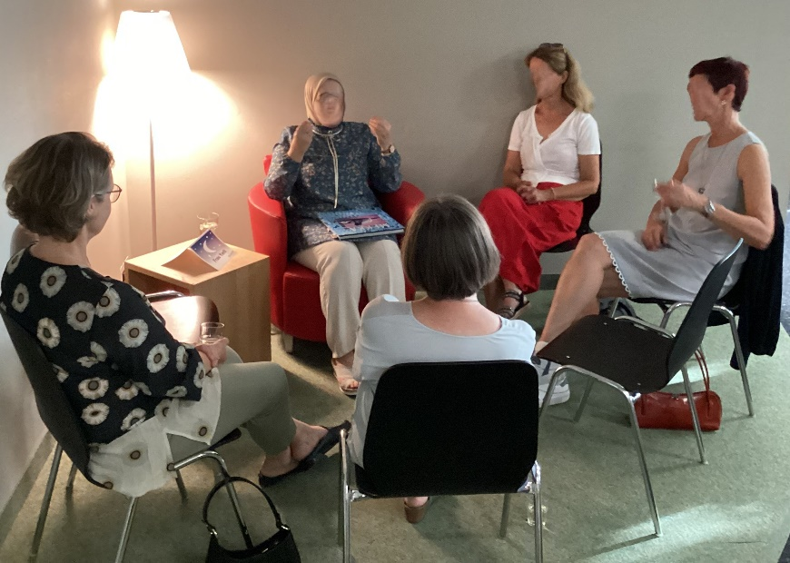
Angebote gegen Einsamkeit
Lebende Bücher
Gesprächsrunden in kleinem Kreis
Wechselnde Gruppen
Augenhöhe
Ilka Heissig
Leitung

Slide 13
Angebote gegen Einsamkeit
Bedeutung für die Bücherei
Festigung der Position als Dritter Ort
Zentrale Lage strategisch günstig
Neue Nutzergruppen
Verhältnismäßig wenig Aufwand
Kostengünstig
Gutes Argument in politischen Gremien für Bedeutung von Büchereien als gesellschaftlicher Baustein
Ilka Heissig
Leitung

Slide 14
Angebote gegen Einsamkeit
Fragen ?
Ilka Heissig
Leitung

